Slide 1
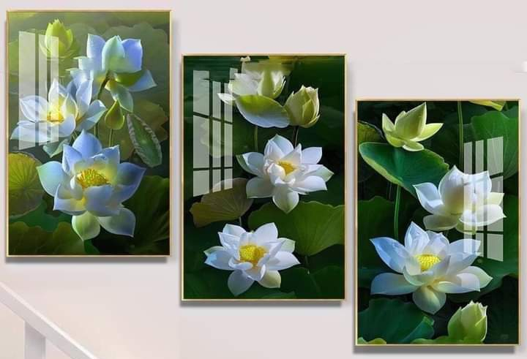
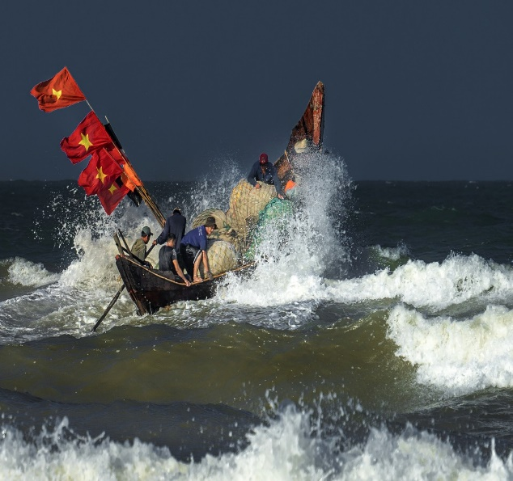
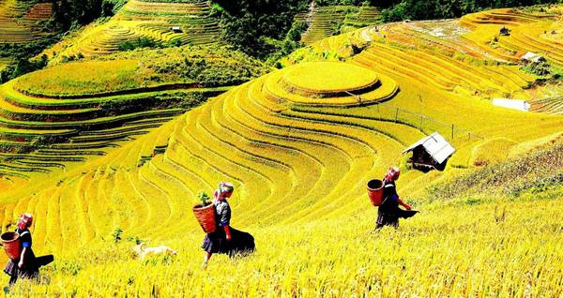
BÀI 3
Hồn nước nằm trong tiếng mẹ cha

Slide 2
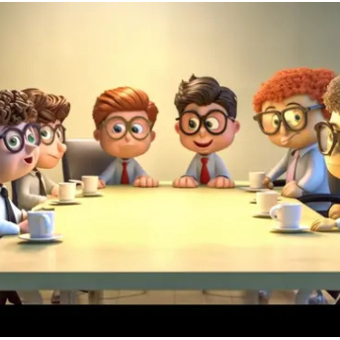
Trò chơi: “Tôi tinh mắt”
Yêu cầu: Tìm tên các yếu tố đặc trưng của văn bản truyện được ẩn trong các hàng chữ ngẫu nhiên sau.

Slide 3
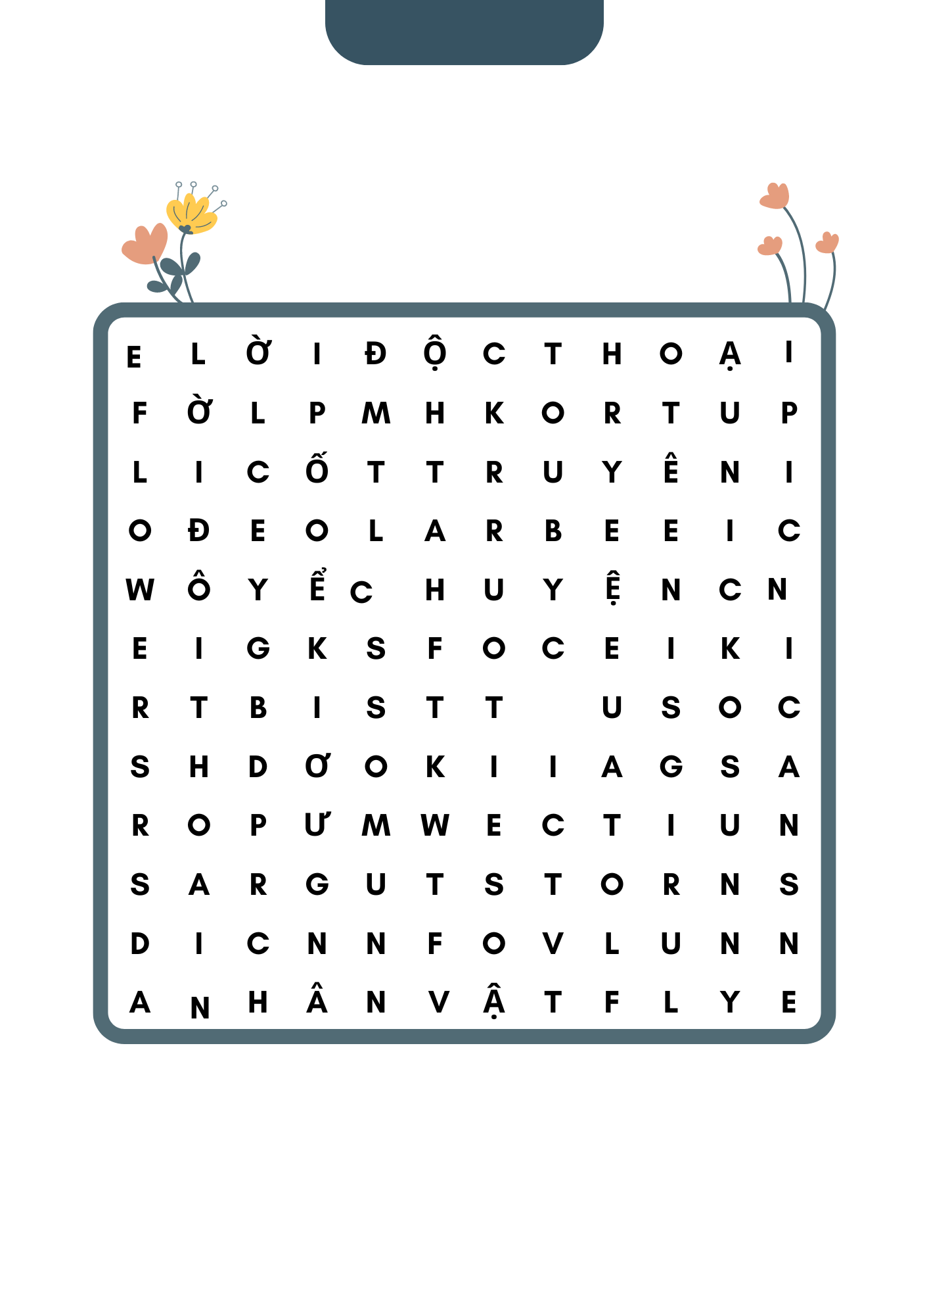

Slide 4
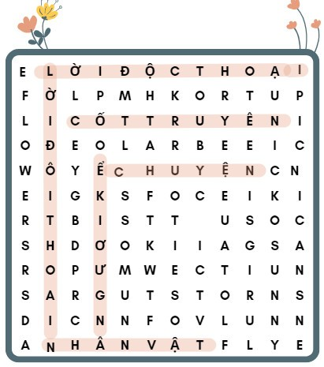

Slide 5
Trò chơi: “Tôi tinh mắt”
Gợi ý đáp án của trò chơi:
Một số yếu tố đặc trưng của văn bản truyện:
Cốt truyện
Nhân vật
Người kể chuyện
Lời đối thoại
Lời độc thoại

Slide 6
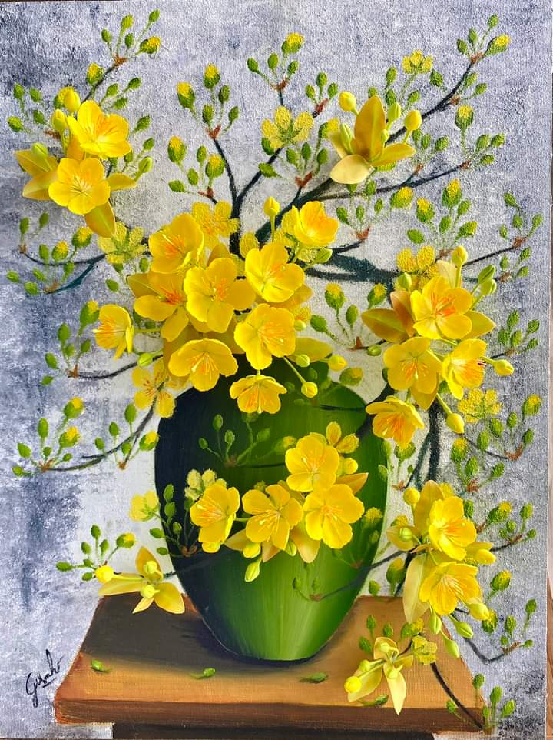
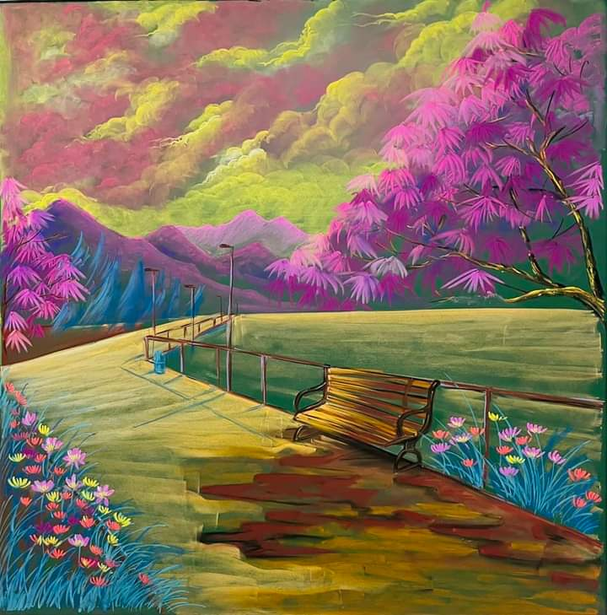

GIỚI THIỆU VÀ TÌM HIỂU KHÁI QUÁT VỀ BÀI HỌC

Slide 7
Đọc phần Giới thiệu bài học (SGK/tr 64), lời đề từ và đọc lướt qua nội dung các phần của bài học 3, cho biết:
Tên bài học Hồn nước nằm trong tiếng mẹ cha thể hiện chủ đề gì?
VB Kim - Kiều gặp gỡ và Lục Vân Tiên đánh cướp, cứu Kiều Nguyệt Nga được trích từ những tác phẩm nào? Những tác phẩm đó thuộc thể loại gì?
VB Tự tình (Bài 2) có điểm nào tương đồng với hai VB Kim - Kiều gặp gỡ và Lục Vân Tiên đánh cướp, cứu Kiều Nguyệt Nga?

Slide 8
Chủ đề bài học Hồn nước nằm trong tiếng mẹ cha: vẻ đẹp, giá trị của ngôn ngữ dân tộc. Tiếng Việt lưu giữ tâm hồn dân tộc, thể hiện vẻ đẹp của quê hương xứ sở, những giá trị đặc sắc của văn hoá truyền thống Việt Nam.
Kim - Kiều gặp gỡ trích từ Truyện Kiều (Nguyễn Du); Lục Vân Tiên đánh cướp, cứu Kiều Nguyệt Nga trích từ Truyện Lục Vân Tiên (Nguyễn Đình Chiểu).

Slide 9
Thể loại VB đọc chính: truyện thơ Nôm.
Điểm chung: 3 VB đọc trong bài được viết bằng chữ Nôm, thể hiện vẻ đẹp tinh tế, phong phú và sống động của tiếng Việt trong việc phản ánh những vấn đề thuộc đời sống hiện thực và tâm hồn người Việt.

Slide 10
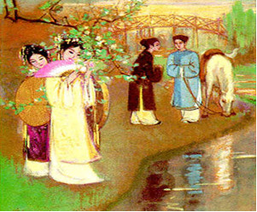

Tiết …Đọc hiểu văn bản
Kim – Kiều gặp gỡ
(Trích Truyện Kiều, Nguyễn Du)

Slide 11
HOẠT ĐỘNG 1:
MỞ ĐẦU

Slide 12
Ô
Ữ
C
H
B
Í
M
Ậ
T

Slide 13


Geedz.
HƯỚNG DẪN
Có ô chữ hàng dọc gồm 5 chữ cái chứa từ khoá, tương ứng với 5 câu hỏi. Mỗi câu hỏi trả lời đúng sẽ mở ra được một ô chữ cái tương ứng. Trả lời đúng thì từ khoá sẽ hiện ra hoàn chỉnh

Slide 14
1
L | U | C | B | A | T
2
S | Ô | N | G | L | A | M
N | H | Â | N | Đ | A | O
3
H
4
N | G | Ư | Ơ | I | P | H | U | N | Ư
5

Slide 15
Geedz.
Câu 1. Những câu ca dao chủ yếu được viết theo thể thơ nào?

Slide 16
Geedz.
Câu 2. Điền từ con thiếu trong hai dòng thơ sau
“Bao giờ ngàn Hống hết cây
.....................hết nước họ này hết quan”

Slide 17
Geedz.
Câu 3. Cảm hứng nổi bật trong đoạn trích “Tình cảnh lẻ loi của người chinh phụ” là gì?

Slide 18
Geedz.
Câu 4. Ô may mắn, lật được luôn chữ cái

Slide 19
Geedz.
Câu 5. Bài thơ “Bánh trôi nước” của Hồ Xuân Hương viết về đề tài gì?

Slide 20
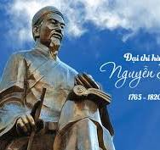
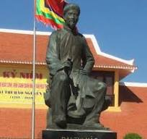
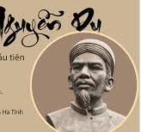
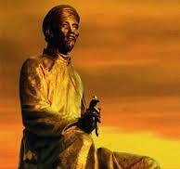

Slide 21
Tố Như chính là Nguyễn Du

Slide 22
HOẠT ĐỘNG 2:
HÌNH THÀNH KIẾN THỨC MỚI

Slide 23
Geedz.
I. TÌM HIỂU CHUNG

Slide 24
Geedz.
1. TRI THỨC VỀ THỂ LOẠI

Slide 25
HOẠT ĐỘNG CẶP ĐÔI
Tìm hiểu chung về truyện thơ Nôm
1. Văn tự
2. Thời kì hình thành và phát triển
3. Thể thơ
4. Đặc điểm nội dung
5. Đặc điểm hình thức nghệ thuật (cốt truyện, nhân vật, ngôi kể, ngôn ngữ, thể thơ)
6. Tác phẩm tiêu biểu

Slide 26
Tìm hiểu chung về truyện thơ Nôm
1. Văn tự | Chữ Nôm
2. Thời kì hình thành và phát triển | - Hình thành vào khoảng thế kỉ XVI – XVII. - Phát triển mạnh và đạt được nhiều thành tựu ở cuối thế kỉ XVIII và nửa đầu thế kỉ XIX.
3. Thể thơ | Phần lớn là thể lục bát
4. Đặc điểm nội dung | - Phản ánh cuộc sống, xã hội; - Bộc lộ thái độ, cảm xúc, tâm trạng của nhân vật, tác giả. - Giàu cảm hứng nhân đạo và có giá trị hiện thực sâu sắc.

Slide 27
Tìm hiểu chung về truyện thơ Nôm
5. Đặc điểm hình thức nghệ thuật (cốt truyện, nhân vật, ngôi kể, ngôn ngữ, thể thơ) | - Kết hợp giữa tự sự và trữ tình. - Cốt truyện: + Thường xây dựng theo mô hình với ba phần cơ bản: Gặp gỡ - Chia li – Đoàn tụ. + Tiếp thu nguồn cốt truyện dân gian hoặc văn học Trung Quốc, hoặc lấy đề tài từ đời sống thực tế với cốt truyện do tác giả tự sáng tạo.

Slide 28
Tìm hiểu chung về truyện thơ Nôm
5. Đặc điểm hình thức nghệ thuật (cốt truyện, nhân vật, ngôi kể, ngôn ngữ, thể thơ) | - Nhân vật: + Nhân vật chính thường là những chàng trai, cô gái có vẻ đẹp toàn diện nhưng cuộc sống thường gặp nhiều trắc trở. + Được khắc họa ở cả hai phương diện: con người bên ngoài (ngoại hình, lời nói, hành động, cử chỉ,...) và con người bên trong (suy nghĩ, cảm xúc, diễn biến tâm lí).

Slide 29
Tìm hiểu chung về truyện thơ Nôm
5. Đặc điểm hình thức nghệ thuật (cốt truyện, nhân vật, ngôi kể, ngôn ngữ, thể thơ) | + Lời thoại nhân vật đã được chú ý ở cả hai hình thức: đối thoại và độc thoại. - Ngôi kể: thường ở ngôi thứ ba - Ngôn ngữ: Ngôn ngữ giản dị, gần với lời ăn tiếng nói của nhân dân. - Thể thơ lục bát được hoàn thiện, đạt tới mức nhuần nhuyễn.

Slide 30
Tìm hiểu chung về truyện thơ Nôm
6. Tác phẩm tiêu biểu | - Truyện thơ Nôm bình dân: Phạm Tải – Ngọc Hoa; Tống Trân- Cúc Hoa; Thạch Sanh;… - Truyện thơ Nôm bác học: Truyện Kiều (Nguyễn Du); Hoa Tiên (Nguyễn Huy Tự), Nhị độ mai; Lục Vân Tiên (Nguyễn Đình Chiểu); Sơ kính tân trang (Phạm Thái);…

Slide 31

1.2. Lời đối thoại, độc thoại trong truyện
NHIỆM VỤ
Phân biệt lời đối thoại và độc thoại trong truyện.

Slide 32
1.2. Lời đối thoại, độc thoại trong truyện
Lời đối thoại: Là hình thức thể hiện của lời nhân vật khi đối tượng hướng đến là một hoặc nhiều người tham gia giao tiếp trực tiếp.
Lời độc thoại: Là hình thức thể hiện của lời nhân vật, khi đối tượng hướng đến không phải là người tham gia đối thoại trực tiếp.

Slide 33
Geedz.
2. ĐỌC VĂN BẢN

Slide 34
- Đọc diễn cảm
- Giải thích từ khó

Slide 35
Geedz.
3. Tìm hiểu chung về tác giả, tác phẩm và đoạn trích

Slide 36






Hoạt động nhóm qua phiếu học tập 02

Slide 37
PHIẾU HỌC TẬP 02
Nhiệm vụ | Yêu cầu tìm hiểu
Tác giả Nguyễn Du (nhóm 1) | - Quê hương - Thời đại - Cuộc đời
Tác phẩm Truyện Kiều (nhóm 2) | - Nguồn gốc cốt truyện - Ngôn ngữ và thể loại - Tóm tắt tác phẩm - Giá trị nội dung, giá trị nghệ thuật

Slide 38
Nhiệm vụ | Yêu cầu tìm hiểu
Đoạn trích Kim – Kiều gặp gỡ (nhóm 3, 4) | - Vị trí – bối cảnh đoạn trích - Nhan đề - Hệ thống nhân vật - Sự việc - Bố cục

Slide 39
3.1 Tác giả Nguyễn Du
a. Cuộc đời
Sinh năm 1765, mất năm 1820.
Quê hương: Quê ở làng Tiên Điền, huyện Nghi Xuân, trấn Nghệ An (nay là huyện Nghi Xuân, tỉnh Hà Tĩnh).
Thời đại: Sinh ra, lớn lên trong thời đại lịch sử nhiều biến động.
Cuộc đời: Cuộc đời nhiều thăng trầm, vốn sống phong phú.

Slide 40
3.1 Tác giả Nguyễn Du
b. Sự nghiệp văn học
Tác phẩm chữ Hán: Thanh Hiên thi tập (78 bài); Nam trung tạp ngâm (40 bài); Bắc hành tạp lục (132 bài
Tác phẩm chữ Nôm tiêu biểu: Truyện Kiều, Văn tế thập loại chúng sinh.
Nguyễn Du được suy tôn là đại thi hào của dân tộc, được UNESCO vinh danh và kỉ niệm 250 năm ngày sinh của ông.

Slide 41



3.2 Tác phẩm Truyện Kiều

Slide 42
3.2 Tác phẩm Truyện Kiều
Nguồn gốc cốt truyện: sáng tạo dựa trên tiểu thuyết Kim Vân Kiều truyện của Thanh Tâm Tài Nhân.
Ngôn ngữ, thể loại: viết bằng chữ Nôm, theo thể loại truyện thơ Nôm.
Tóm tắt tác phẩm: (HS theo dõi ở chú thích ⁽²⁾ , trang 67/SGK.

Slide 43
3.2 Tác phẩm Truyện Kiều
- Giá trị nội dung:
Giá trị nhân đạo: xót thương cho số phận bi kịch của người phụ nữ; khẳng định vẻ đẹp và giá trị của con người; trân trọng khát vọng chính đáng của họ.
Giá trị hiện thực: tố cáo, lên án thực trạng xã hội bất công, ngang trái khi mà đồng tiền và cái ác “lên ngôi”.

Slide 44
3.2 Tác phẩm Truyện Kiều
- Giá trị nghệ thuật: xây dựng nhân vật, kể chuyện, sử dụng ngôn ngữ và thể thơ, tổ chức cốt truyện.

Slide 45


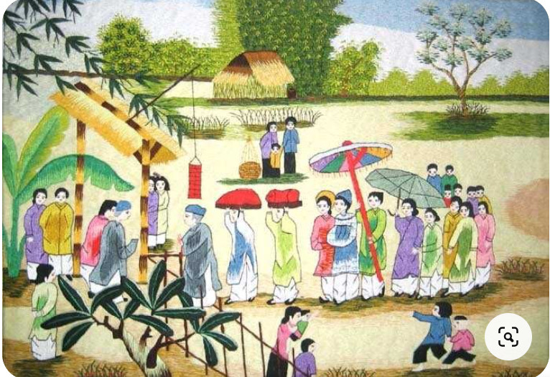
3.3 Đoạn trích Kim – Kiều gặp gỡ
Vị trí: Nằm ở phần 1 của cốt truyện (gặp gỡ), trích từ câu 141 đến câu 184.
Nhan đề: Do người biên soạn đặt.

Slide 46
- Hệ thống nhân vật:
Có 4 nhân vật xuất hiện trong buổi gặp gỡ đầu xuân: 3 chị em (Thuý Kiều, Thuý Vân, Vương Quan) và Kim Trọng - người bạn của Vương Quan.
Trung tâm câu chuyện là Thuý Kiều và Kim Trọng.
- Sự việc: Kể lại cuộc gặp gỡ giữa Kim Trọng và Thúy Kiều nhân buổi du xuân trong tiết Thanh minh.

Slide 47
- Bố cục đoạn trích:
12 câu thơ đầu: Giới thiệu sự xuất hiện và đặc điểm của nhân vật Kim Trọng.
10 câu thơ tiếp: Miêu tả tâm trạng, cảm xúc của Thuý Kiều và Kim Trọng trong buổi đầu gặp gỡ.
14 câu thơ cuối: Tâm trạng, cảm xúc của Thuý Kiều khi trở về nhà.

Slide 48
Geedz.
II. KHÁM PHÁ VĂN BẢN

Slide 49

HOẠT ĐỘNG NHÓM
HS thảo luận theo nhóm, lần lượt hoàn thành các PHT trong từng trạm để hoàn thành hành trình tìm hiểu cuộc gặp gỡ Kim – Kiều.
02 nhóm kết thúc hành trình nhanh nhất (hoàn thành xong sớm nhất cả 03 PHT ở 3 trạm) sẽ cử đại diện thuyết trình.

Slide 50
PHIẾU HỌC TẬP TRẠM 1: Chân dung nhân vật Kim Trọng
Đọc 12 câu thơ đầu đoạn trích Kim - Kiều gặp gỡ, trả lời các yêu cầu sau:
1. Nhân vật Kim Trọng được miêu tả và giới thiệu bằng lời của ai?
2. Tìm hiểu chân dung nhân vật Kim Trọng bằng cách hoàn thiện “hồ sơ nhân vật” sau:
Phương diện | Chi tiết miêu tả | Nhận xét vẻ đẹp của nhân vật Kim Trọng …………………………
Khung cảnh xuất hiện
Ngoại hình, cử chỉ, hành động
Xuất thân, gia thế
Tư chất, tài năng

Slide 51
PHIẾU HỌC TẬP TRẠM 2: Tâm trạng và cảm xúc của Thuý Kiều và Kim Trọng trong cảnh hội ngộ
Đọc 10 câu thơ (Bóng hồng nhác thấy nẻo xa... Bên cầu tơ liễu bóng chiều thướt tha), hoàn thành bảng sau:
1. Phân tích diễn biến, cảm xúc của Kim – Kiều trong khi hội ngộ:
Diễn biến | Từ ngữ/ câu thơ miêu tả | Trạng thái cảm xúc
Khi lần đầu gặp gỡ | ............... | ...............
Khi tình yêu chớm nở | ............... | ...............
Lúc chia xa | ............... | ...............
2. Nhận xét nghệ thuật miêu tả tâm lí nhân vật của Nguyễn Du.

Slide 52
PHIẾU HỌC TẬP TRẠM 3: Tâm trạng Thuý Kiều khi trở về khuê phòng
Đọc 14 câu thơ cuối đoạn trích, thực hiện các yêu cầu sau:
1. Phân tích đặc điểm của bức tranh thiên nhiên (thời gian, không gian, sự vật). Miêu tả bức tranh thiên nhiên ấy, tác giả muốn thể hiện trạng thái cảm xúc nào ở nhân vật?…………………………………………………………
2. Chỉ ra đâu là lời người kể chuyện, đâu là lời nhân vật. Lời nhân vật được thể hiện ở hình thức nào và điều gì giúp em nhận biết hình thức ngôn ngữ đó?
…………………………………………………………………………………
3. Cho biết nhân vật đã bộc lộ những cảm xúc, suy nghĩ gì trong lời nói của mình.……………………………………………………………
4. Xác định đặc điểm tính cách của nhân vật Thúy Kiều được thể hiện trong đoạn thơ.
……………………………………………………………………………………

Slide 53
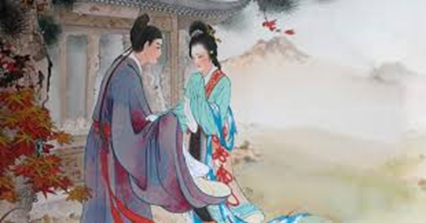

1. Chân dung nhận vật Kim Trọng (12 câu đầu)
Được giới thiệu và miêu tả bằng lời người kể chuyện.
Lời giới thiệu và miêu tả về nhân vật

Slide 54

1. Chân dung nhận vật Kim Trọng (12 câu đầu)
Khung cảnh xuất hiện: Khung cảnh thiên nhiên trong sáng, tươi đẹp:
“Hài văn lần bước dặm xanh,
Một vùng như thể cây quỳnh, cành giao”
=> Sự xuất hiện của chàng Kim làm bừng sáng cả không gian, khiến cảnh vật xung quanh như bừng lên vẻ đẹp hài hòa, tươi sáng.

Slide 55
1. Chân dung nhận vật Kim Trọng (12 câu đầu)
- Ngoại hình, cử chỉ, hành động:
+ Cử chỉ, hành động lịch thiệp, nho nhã: xuống ngựa tới nơi tự tình.
+ Trang phục, dung mạo trẻ trung, thanh lịch: hài văn lần bước dặm xanh.
- Xuất thân, gia thế: Gia thế giàu sang, quyền quý: nhà trâm anh, nền phú hậu.

Slide 56
1. Chân dung nhận vật Kim Trọng (12 câu đầu)
- Tư chất, tài năng: Tư chất thông minh, tài năng văn chương xuất chúng: văn chương nết đất, thông minh tính trời.
Nhận xét:
Nguyễn Du đã dẫn dắt người đọc đi từ vẻ đẹp ngoại hình đến vẻ đẹp của phẩm cách và tâm hồn nhân vật. Nhà thơ không giấu nổi niềm ngưỡng mộ, ngợi ca nhân vật qua những lời thơ với ngôn ngữ trang trọng.

Slide 57
1. Chân dung nhận vật Kim Trọng (12 câu đầu)
Chân dung Kim Trọng toát lên vẻ hào hoa, lịch lãm và phong nhã; mang vẻ đẹp hoàn hảo, lí tưởng của mẫu người tài tử, văn nhân thời xưa. Sự kết hợp giữa yếu tố tĩnh (ngoại hình) và yếu tố động (cử chỉ, hành động) tạo nên bức chân dung thống nhất, hoàn mĩ.

Slide 58
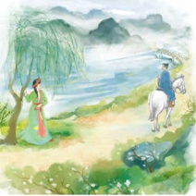
2. Tâm trạng, cảm xúc của Thuý Kiều, Kim Trọng trong buổi hội ngộ (10 câu tiếp)
Cuộc gặp gỡ đầu xuân có 4 nhân vật nhưng Nguyễn Du tập trung khám phá, thể hiện tâm trạng, cảm xúc của hai nhân vật chính: Kim Trọng và Thuý Kiều.

Slide 59
2. Tâm trạng, cảm xúc của Thuý Kiều, Kim Trọng trong buổi hội ngộ (10 câu tiếp)
Diễn biến | Từ ngữ/ câu thơ miêu tả | Trạng thái cảm xúc
Khi lần đầu gặp gỡ
Ấn tượng đầu tiên của Kim Trọng khi gặp gỡ là: cảm giác ngỡ ngàng, ngưỡng mộ trước vẻ đẹp mặn mà, đằm thắm của hai chị em Thuý Kiều.
...Xuân lan thu cúc mặn mà cả hai

Slide 60
2. Tâm trạng, cảm xúc của Thuý Kiều, Kim Trọng trong buổi hội ngộ (10 câu tiếp)
Diễn biến | Từ ngữ/ câu thơ miêu tả | Trạng thái cảm xúc
Khi tình yêu chớm nở
Tình trong như đã mặt ngoài còn e
Chập chờn cơn tỉnh cơn mê
Rốn ngồi chẳng tiện dứt về chỉn khôn
Trạng thái ngại ngùng, bối rối, e ấp
Trạng thái đắm say, mãnh liệt
Sự quyến luyến chẳng muốn chia xa
=> Những ràng buộc của lễ giáo không ngăn cản được hai tâm hồn trẻ trung, khao khát tình yêu và hạnh phúc.

Slide 61
2. Tâm trạng, cảm xúc của Thuý Kiều, Kim Trọng trong buổi hội ngộ (10 câu tiếp)
Diễn biến | Từ ngữ/ câu thơ miêu tả | Trạng thái cảm xúc
Lúc chia xa
Tâm trạng vấn vương, không nỡ rời của cả hai người. Người trong cuộc không lên tiếng nhưng hành động dùng dằng của khách lên ngựa, đôi mắt dõi theo của người đứng trông đã thể hiện sâu sắc cảm giác lưu luyến, muốn níu kéo mãi phút giây gặp gỡ.
Khách đà lên ngựa người còn nghé theo

Slide 62
2. Tâm trạng, cảm xúc của Thuý Kiều, Kim Trọng trong buổi hội ngộ (10 câu tiếp)
Diễn biến | Từ ngữ/ câu thơ miêu tả | Trạng thái cảm xúc
Lúc chia xa
- Tình yêu giăng mắc lên cả cảnh vật thiên nhiên, khiến nhịp cầu, dòng nước, tơ liễu và bóng chiều cũng trở nên thơ mộng, trữ tình hơn.
Dưới cầu nước chảy...thướt tha

Slide 63
2. Tâm trạng, cảm xúc của Thuý Kiều, Kim Trọng trong buổi hội ngộ (10 câu tiếp)
Nhận xét:
+ Nguyễn Du đã tái hiện thật tài tình những cung bậc tâm trạng của lứa đôi buổi đầu gặp gỡ. Cả Kim – Kiều đều có những rung động mãnh liệt ngay từ khi nhìn thấy đối phương. Những cảm xúc e ấp, ngại ngùng, say đắm, quyến luyến, vấn vương buổi đầu đó báo hiệu trước một mối tình đẹp chớm nở trong lòng cả hai người.

Slide 64
2. Tâm trạng, cảm xúc của Thuý Kiều, Kim Trọng trong buổi hội ngộ (10 câu tiếp)
Nhận xét:
+ Nghệ thuật miêu tả tâm trạng nhân vật của Nguyễn Du: sử dụng ngôn ngữ dân tộc (đa số từ thuần Việt), kết hợp miêu tả trực tiếp cảm xúc của nhân vật với bút pháp tả cảnh ngụ tình.

Slide 65
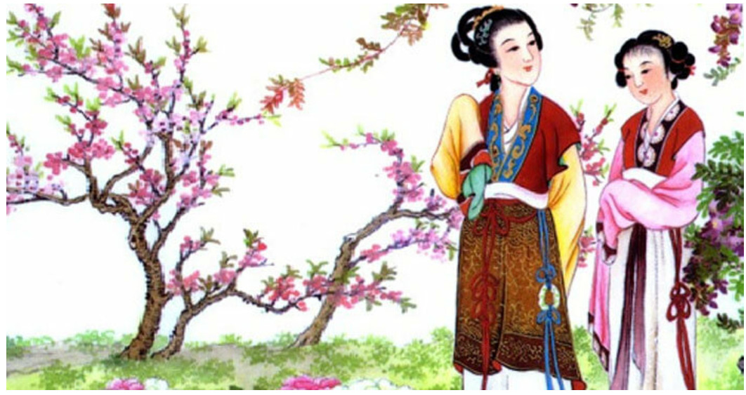


3. Tâm trạng của Thúy Kiều khi trở về khuê phòng (14 câu cuối).
- Bút pháp tả cảnh ngụ tình: Tâm trạng Thuý Kiều được miêu tả trên nền khung cảnh đêm trăng êm đềm, thơ mộng:
Thời gian: chuyển dần từ chiều muộn sang đêm tối.
Không gian: mở rộng từ khuê phòng của người thiếu nữ ra không gian xung quanh.

Slide 66

3. Tâm trạng của Thúy Kiều khi trở về khuê phòng (14 câu cuối).
Sự vật: nhân hóa gương nga (vầng trăng) dòm song; vàng gieo ngấn nước (ánh trăng vàng chiếu rọi xuống mặt nước); vòm cây trước sân; cây hải đường lả bóng; giọt sương gieo nặng trên cành lá;...
→ Bức tranh thiên nhiên tươi đẹp, tràn đầy xuân sắc, ngập tràn sắc vàng lộng lẫy của ánh trăng.
→ Thiên nhiên phản chiếu nỗi niềm bâng khuâng, xao xuyến và cảm giác hân hoan, rạo rực của người thiếu nữ bắt đầu yêu.

Slide 67
- Lời người kể chuyện và lời của nhân vật:
+ Lời người kể chuyện: qua lời tả thiên nhiên để ngụ ý cảm xúc con người, qua lời kể hành động và diễn biến tâm lí nhân vật.
→ Miêu tả tâm trạng bồi hồi, ngổn ngang nhiều nỗi niềm tâm sự của Thuý Kiều

Slide 68
- Lời người kể chuyện và lời của nhân vật:
+ Lời độc thoại nội tâm của nhân vật (4 câu thơ trong dấu ngoặc kép): “Người mà đến thế thì thôi [...] Trăm năm biết có duyên gì hay không?”
→ Lời độc thoại nội tâm giúp Thúy Kiều bộc lộ những cảm xúc tinh tế, phức tạp một cách sâu sắc, trọn vẹn hơn. Đó là sự cộng hưởng hai cảm xúc vừa thống nhất vừa đối lập:

Slide 69
- Lời người kể chuyện và lời của nhân vật:
++ Nỗi xót xa, thương cảm cho số phận bi kịch của nàng Đạm Tiên, niềm trăn trở về giá trị cuộc sống: Người mà đến thế thì thôi/ Đời phồn hoa cũng là đời bỏ đi.
++ Niềm bâng khuâng, xao xuyến, chan chứa hi vọng nhưng cũng phấp phỏng lo âu khi nghĩ đến Kim Trọng: Người đâu gặp gỡ làm chi/ Trăm năm biết có duyên gì hay không?

Slide 70
Nhận xét
Nguyễn Du đã sử dụng nhiều phương tiện như lời người kể chuyện, lời nhân vật, bút pháp tả cảnh ngụ tình để thể hiện thế giới nội tâm của nhân vật Thuý Kiều.
Qua đoạn thơ cuối, người đọc thấy được vẻ đẹp tính cách của nhân vật Thúy Kiều: Kiều là cô gái giàu lòng trắc ẩn, thương người, đa cảm, có khát khao tình yêu song cũng mang nhiều nỗi lo âu, trăn trở.

Slide 71
Geedz.
III. TỔNG KẾT

Slide 72
THẢO LUẬN CẶP ĐÔI
Đặc sắc nội dung đoạn trích | - Chủ đề của đoạn trích? - Nhận xét tư tưởng, tình cảm của tác giả.
Đặc sắc nghệ thuật đoạn trích | Nhận xét về: - Nghệ thuật xây dựng nhân vật - Nghệ thuật sử dụng ngôn ngữ

Slide 73
1. Đặc sắc nội dung
Chủ đề: Ca ngợi vẻ đẹp của thiên nhiên, cuộc sống, của tuổi trẻ và tình yêu tự do.
Thể hiện sự đồng cảm, đồng tình với khát vọng tình yêu; tình yêu thương và sự trân trọng con người, đặc biệt là người phụ nữ của nhà thơ Nguyễn Du.

Slide 74
2. Đặc sắc nghệ thuật
NT xây dựng nhân vật: khắc hoạ nhân vật ở cả hai phương diện: con người ngoại hiện với ngoại hình, cử chỉ, hành động và con người nội cảm với chiều sâu tâm lí. Tác giả kết hợp nhiều phương tiện NT để khắc hoạ nhân vật: lời kể của người kể chuyện, lời độc thoại nội tâm của nhân vật, bút pháp tả cảnh ngụ tình,...
NT sử dụng ngôn ngữ: kết hợp nhuần nhuyễn từ Hán Việt và từ thuần Việt, khai thác giá trị biểu cảm của lớp từ láy trong việc tả cảnh thiên nhiên và nội tâm con người.

Slide 75
3. Lưu ý về cách đọc hiểu một đoạn trích truyện thơ Nôm
Xác định được vị trí của đoạn trích trong tác phẩm, bố cục của đoạn trích.
Phân biệt lời người kể chuyện và lời nhân vật.
Khái quát được đặc điểm nhân vật và chủ đề của đoạn trích.
Chỉ ra những nét đặc sắc trong nghệ thuật xây dựng nhân vật và sử dụng ngôn ngữ của nhà thơ.

Slide 76
HOẠT ĐỘNG 3:
LUYỆN TẬP

Slide 77

Nhiệm vụ 1: Làm thẻ đố
- Mỗi nhóm soạn 05 câu đố xoay quanh tác giả Nguyễn Du và nội dung, nghệ thuật đoạn trích Kim – Kiều gặp gỡ.
- Thiết kế và viết câu đố vào các thẻ. Có thể dùng giấy A4 màu để làm thẻ đố, mỗi nhóm 1 màu.

Slide 78
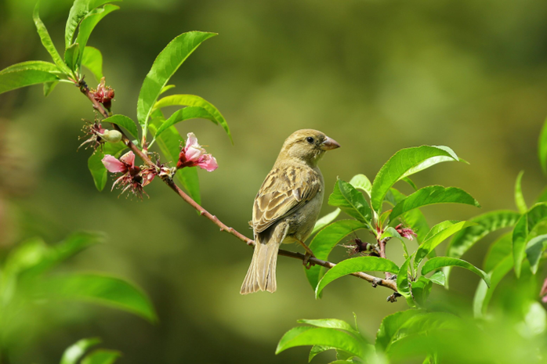

Mỗi nhóm sẽ có 02 lượt bốc thăm thẻ đố ngẫu nhiên (Được chọn bốc thăm thẻ của 1 trong 3 nhóm ) và trả lời.
Trả lời đúng 1 câu hỏi sẽ có 10 điểm. Nếu nhóm bốc thăm không trả lời được thì 2 nhóm còn lại sẽ trả lời để giành điểm (nhóm ra câu hỏi không được quyền trả lời).

Slide 79
Lượt thi đố | Kết quả
Nhóm 1
Nhóm 2
Nhóm 3
Nhóm 4 -

Slide 80

Nhiệm vụ 2: Viết kết nối với đọc
Nhiệm vụ: Viết đoạn văn (khoảng 7 – 9 câu) phân tích 2 - 4 dòng thơ miêu tả thiên nhiên mà em cho là đặc sắc trong đoạn trích Kim - Kiều gặp gỡ.

Slide 81
Bảng kiểm kĩ năng viết đoạn văn:
STT | Tiêu chí | Đạt | CĐ
1 | Đảm bảo hình thức đoạn văn với dung lượng khoảng 7 – 9 câu.
2 | Đoạn văn đúng chủ đề: phân tích 2 - 4 dòng thơ miêu tả thiên nhiên trong đoạn trích.
3 | Đoạn văn có câu chủ đề.
4 | Đoạn văn đảm bảo tính liên kết giữa các câu trong đoạn văn.
5 | Đoạn văn đảm bảo về yêu cầu về chính tả, cách sử dụng từ ngữ, ngữ pháp.

Slide 82
Đoạn văn tham khảo:
Một trong những thành công đặc sắc về phương diện nghệ thuật của đoạn trích Kim - Kiều gặp gỡ là bút pháp tả cảnh ngụ tình – miêu tả thiên nhiên nhằm thể hiện tâm trạng của nhân vật. Đọc đoạn trích, em đặc biệt ấn tượng với hai câu thơ miêu tả không gian xung quanh khuê phòng của Thúy Kiều: “Gương nga chênh chếch dòm song,/ Vàng gieo ngấn nước cây lồng bóng sân”. Hai câu thơ miêu tả khung cảnh đêm trăng êm đềm, thơ mộng. Phép nhân hóa ánh trăng biết dòm nhìn song cửa; từ láy ‘chênh chếch” chỉ hành động hơi nghiêng về một phía.

Slide 83
…Vầng trăng cũng giống như nàng Thúy Kiều, tựa đầu cửa sổ, hướng tâm tư đến chàng Kim Trọng nơi xa với nỗi tương tư trong lòng. Không gian được mở rộng từ khuê phòng của người thiếu nữ đến bầu trời rộng lớn, mặt nước long lanh, vòm cây trước sân, tất cả đang ngập tràn sắc vàng lộng lẫy của ánh trăng. Bức tranh thiên nhiên tươi đẹp, tràn đầy xuân sắc phản chiếu nỗi niềm bâng khuâng, xao xuyến và cảm giác hân hoan, rạo rực của người thiếu nữ bắt đầu yêu. Tất cả được tạo nên bởi ngòi bút điêu luyện của vị đại thi hào dân tộc.

Slide 84
HOẠT ĐỘNG 4:
VẬN DỤNG

Slide 85
1. Em có dự đoán gì về mối tình giữa Kim Trọng và Thúy Kiều sau đoạn trích?
Tìm đọc tác phẩm Truyện Kiều, chép những câu thơ/ đoạn trích hay về mối tình Kim – Kiều.
2. HS vẽ tranh hoặc đóng kịch theo cảm nhận và hình dung của mình

Slide 86
THANKS

